Slide 1
Курс C#

Slide 2
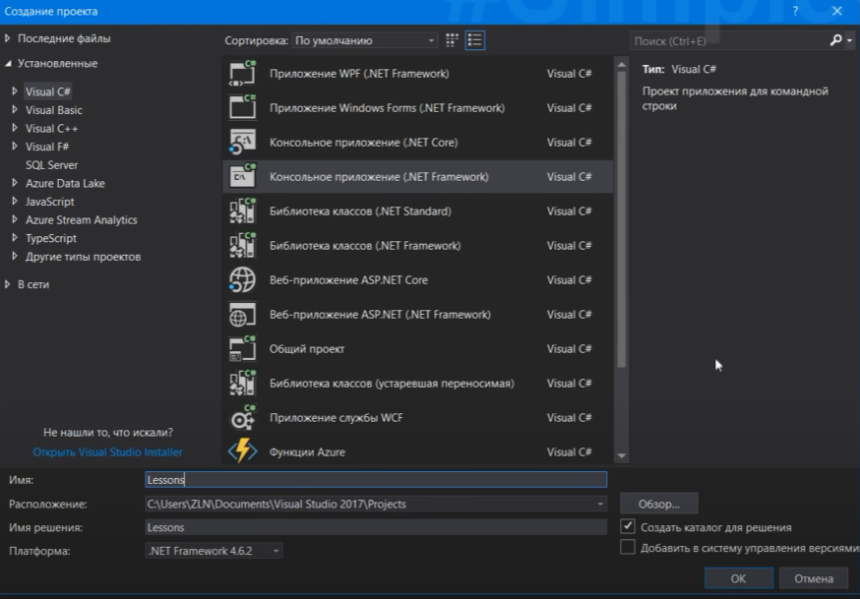
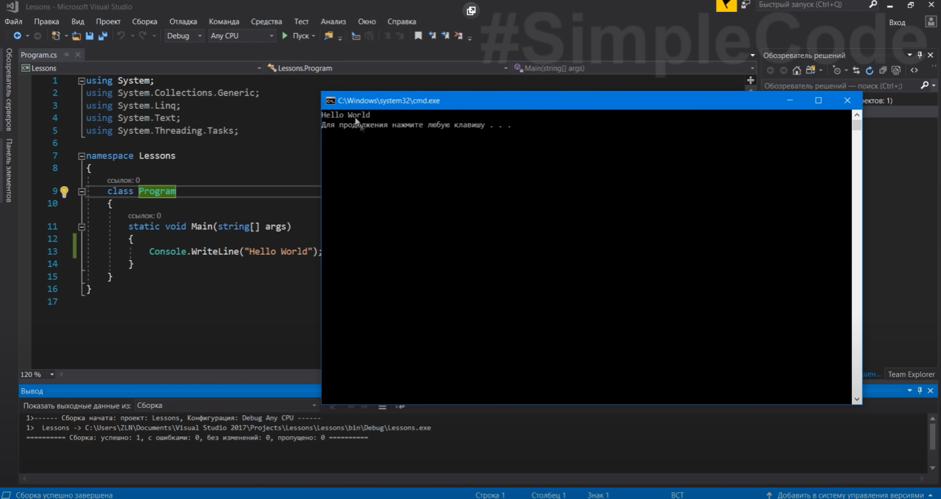
Урок 1 «Hello world»
Целью первого урока является ознакомление, со средой Visual Studio и написанием первой простой программы «Hello world».

Slide 3
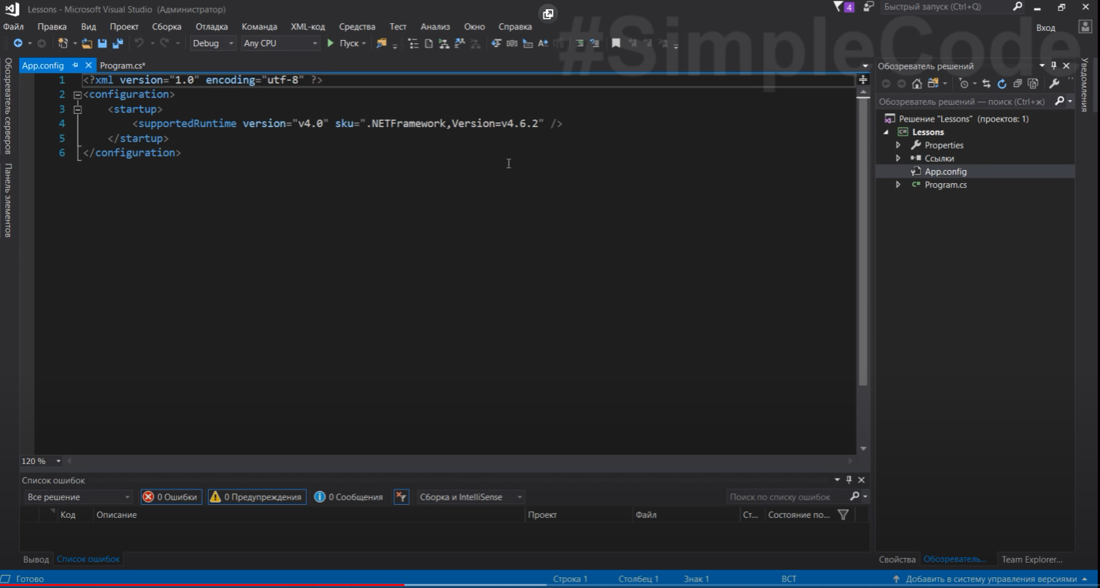
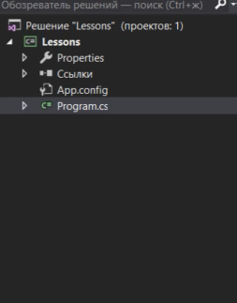
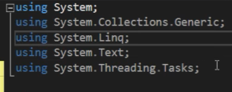
Урок 2 Структура и порядок выполнения программы
В данном уроке объясняется, как работает программа, что такое обозреватель решений и для чего нужны библиотеки.

Slide 4
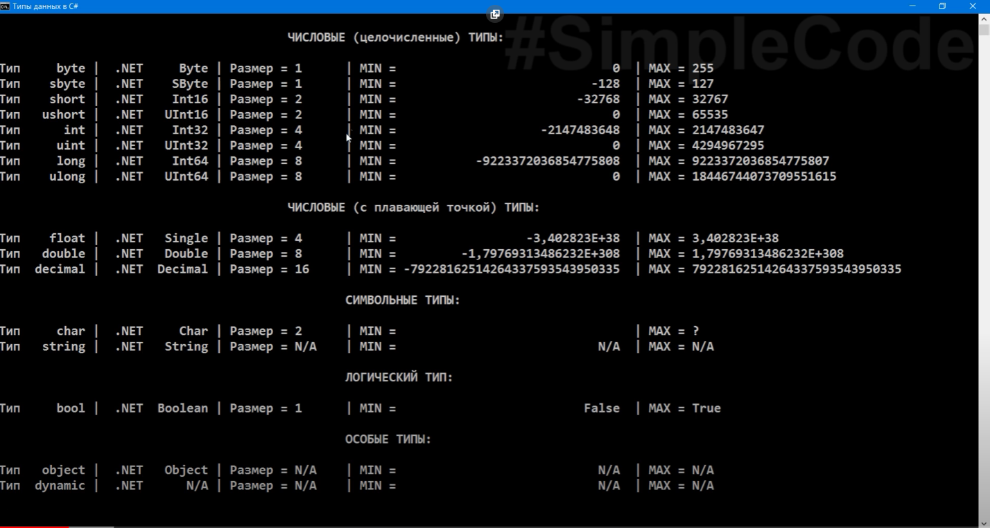
Урок 3 «Типы данных»
В этом уроке объясняют, какие есть типы данных и чем они отличаются друг от друга.

Slide 5
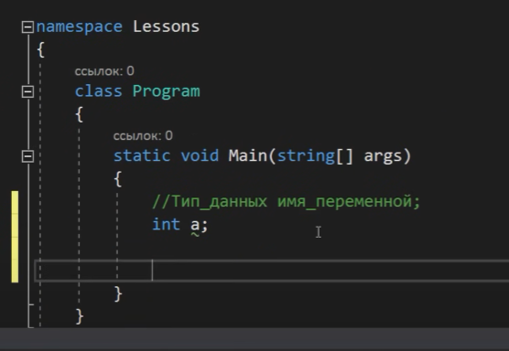
Урок 6 «Переменные»
Целью данного урока является объяснение, что такое переменная, а так же как её объявлять и инициализировать

Slide 6
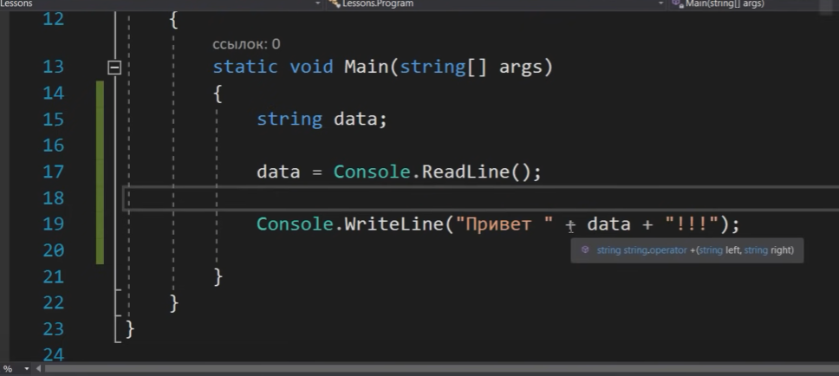
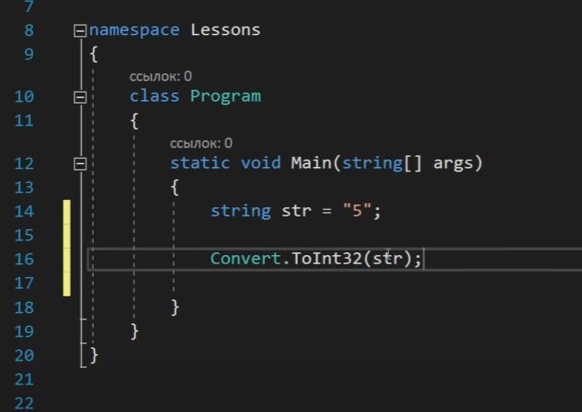
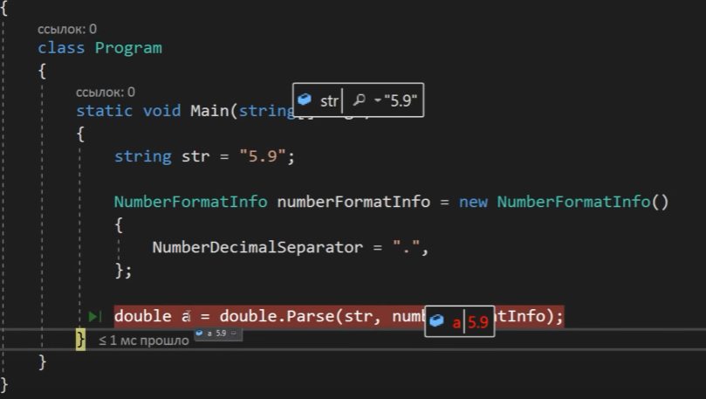
Уроки 7-9 Работа с вводом данных и преобразование
В данных уроках описываются ввод данных с помощью метода ReadLine и преобразования типа данных string в любой другой тип, с помощью таких методов как Parse и Convert.

Slide 7
Уроки 10-20
Пройдемся кратко по остальным 10 урокам, так как тема у них общая, а именно арифметические вычисления и использование методов if else и switch:
Операторы. Арифметические операции.
Приоритет арифметических операций
Несколько проектов в одном решении
Среднее арифметическое чисел
Операции сравнения
If Else
Логические операторы C#
Проверка числа на четность
Switch c#

Slide 8
Выполненные работы
Все выполненное домашнее задание можно найти по данной ссылке: https://github.com/MustafaAlibekov/Unit_Test/tree/main/c%23_курс/ютюб

Slide 9
Замечание
Презентация будет дополняться остальными уроками, скриншотами, фрагментами кода и выполненными д/з по ходу выполнения курса.

